Slide 1
Цифрова платформа харчової безпеки
Хмарний сервіс Sanfood.biz
Copyright © 2018-2024 FoxSoft.

Slide 2
Про розробників порталу Sanfood.biz
FoxSoft український розробник програмного забезпечення, працює на ринку з 2010 року.
Автори відомої системи бізнес-моделювання Fox Manager та сервісу Fox24.
Продукти компанії використовуються за межами України.
Більш ніж 6000 користувачів, серед яких:

Slide 3
Кому потрібен наш сервіс? Навіщо впроваджувати HACCP?
З 20.09.2019 впровадження HACCP обов'язкове для усіх операторів ринку харчових продуктів. Відсутність HACCP може призвести до накладання штрафу та зупинки роботи підприємства.
Великі мережі магазинів та супермаркетів не будуть працювати з постачальниками, які не впровадили HACCP.
Впровадження HACCP мінімізує ризики отруєння та виробляння небезпечної продукції.
Ми пропонуємо нашу цифрову платформу харчової безпеки, яка допоможе впровадити вимоги HACCP максимально швидко та якісно.

Slide 4
Етапи впровадження системи (самостійно або за допомогою експертів)
Крок 1
Реєстрація на порталі Sanfood.biz
Додавання своєї потужності
Крок 2
Заповнення довідників
Створення необхідних журналів
Крок 3
Моніторинг діяльності
Формування звітів
Побудова графічних схем
Проходження аудитів

Slide 5
Основні можливості сервісу «Цифрова платформа харчової безпеки»
Автоматизований аналіз системи HACCP
Облік працівників, медичних оглядів, гігієнічного навчання
Облік постачальників та підрядників, їх оцінка, перевірка реєстрації
Контроль за зонами для миття та дезінфекції, розрахунок засобів
Контроль за калібруванням та обслуговуванням обладнання
Облік харчових продуктів, складу, алергенів, умов зберігання
Створення рецептур, технологічних карт, розрахунок поживної цінності
Визначення КТ та ККТ, створення плану ХАССП
Боротьба зі шкідниками, запобіжні та коригуючі дії
Система моніторингу та можливість ведення електронних журналів
Створення звітів, підготовка до державних аудитів

Slide 6
1. Автоматизований аналіз системи HACCP
Наглядно демонструє виконання вимог
Включає вимоги системи HACCP та програм-передумов
Оновлюється разом з законодавством

Slide 7
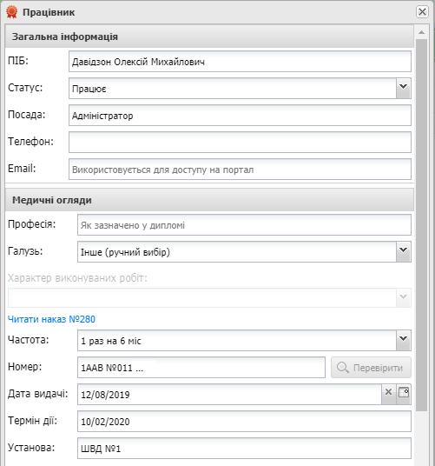
2. Облік працівників, медичних оглядів, гігієнічного навчання
Нагадування про необхідність проходження мед. оглядів та навчання
Контроль частоти згідно Наказу №280
Зберігання документів (дипломів, сертифікатів, мед. книжок)
Визначення зон відповідальності працівників
Звіти до Держпродспоживслужби

Slide 8
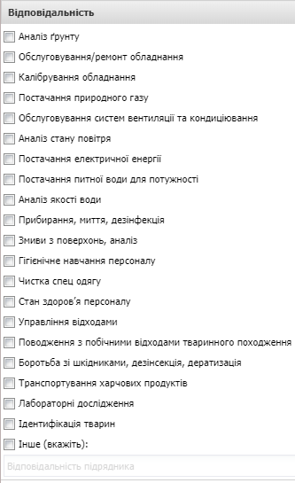
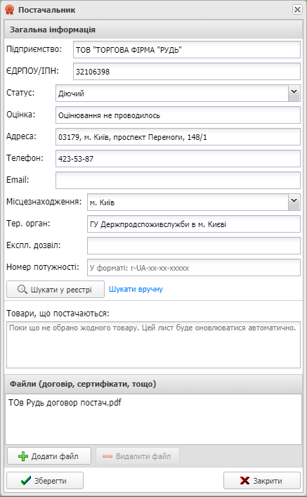
3. Облік постачальників та підрядників, їх оцінка, перевірка реєстрації
Облік усіх постачальників та їх продукції
Контроль наявності реєстрації потужності або експлуатаційного дозволу
Можливість онлайн оцінки постачальників за заданими критеріями

Slide 9
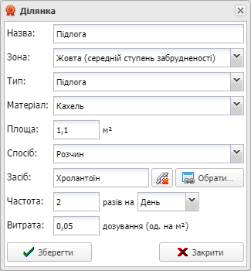
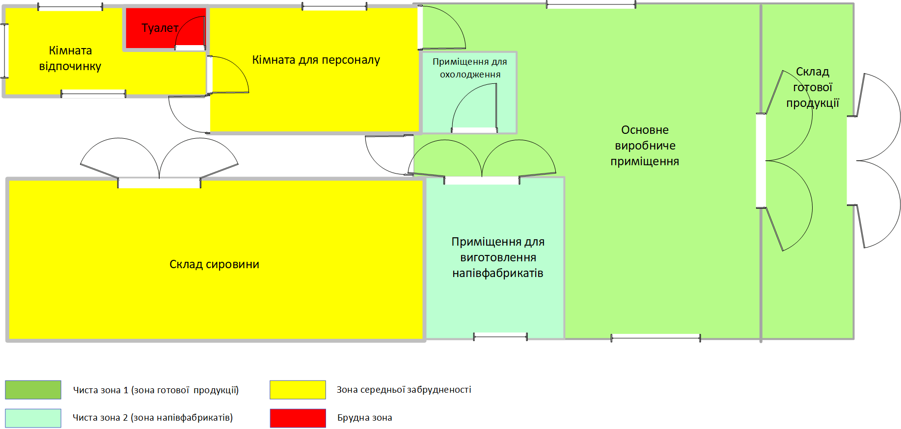
4. Контроль за зонами для миття та дезінфекції, розрахунок засобів
Контроль засобів та способів прибирання
Розрахунок необхідної кількості засобів
Обрання зон за ступенем забрудненості

Slide 10
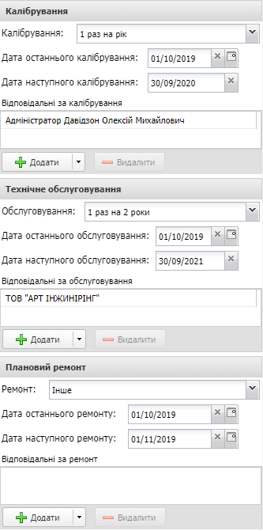
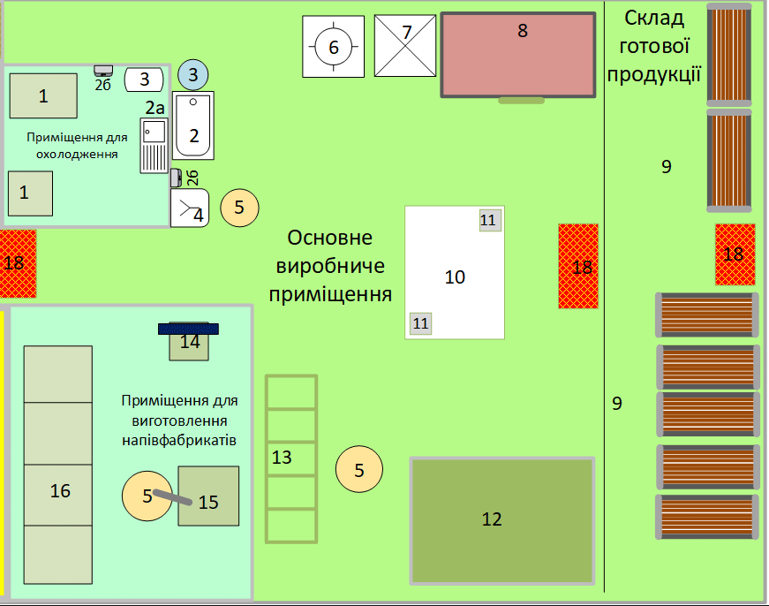
5. Контроль за калібруванням та обслуговуванням обладнання
Облік переліку обладнання
Нагадування про необхідність калібрування та обслуговування
Зберігання документації на обладнання
Контроль миття та дезінфекції

Slide 11
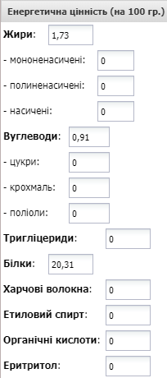
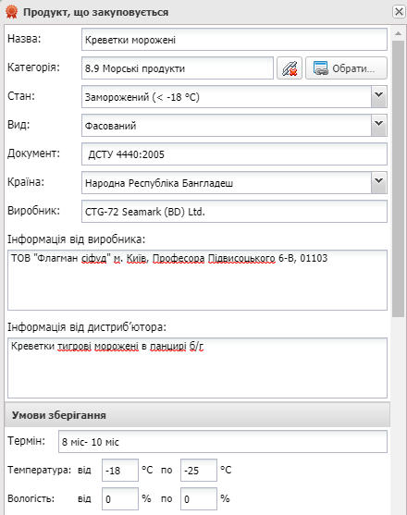
6. Облік харчових продуктів, складу, алергенів, умов зберігання
База типових продуктів з вимогами згідно ДСТУ/ТУ
Контроль наявності алергенів та ГМО
Органолептика (вигляд, запах тощо)
Зберігання супровідної документації
Постійне оновлення відповідно до вимог законодавства

Slide 12
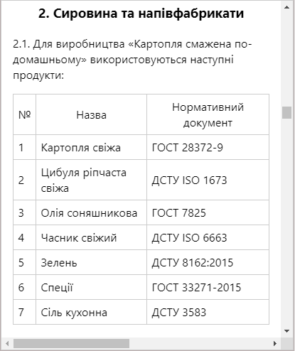
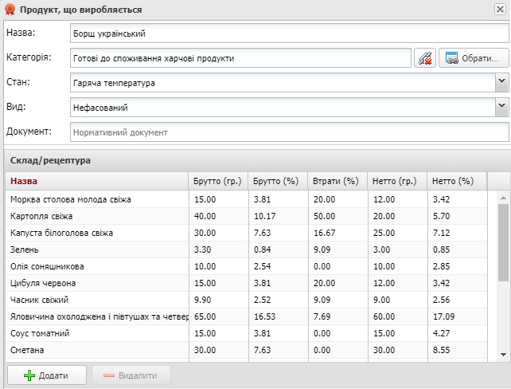
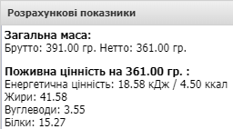
7. Створення рецептур, технологічних карт, розрахунок поживної цінності
Автоматичний розрахунок поживної та енергетичної цінності
Формування складу, технологічних карт, інформації для етикетки
Опис технологічного процесу та рецептур

Slide 13
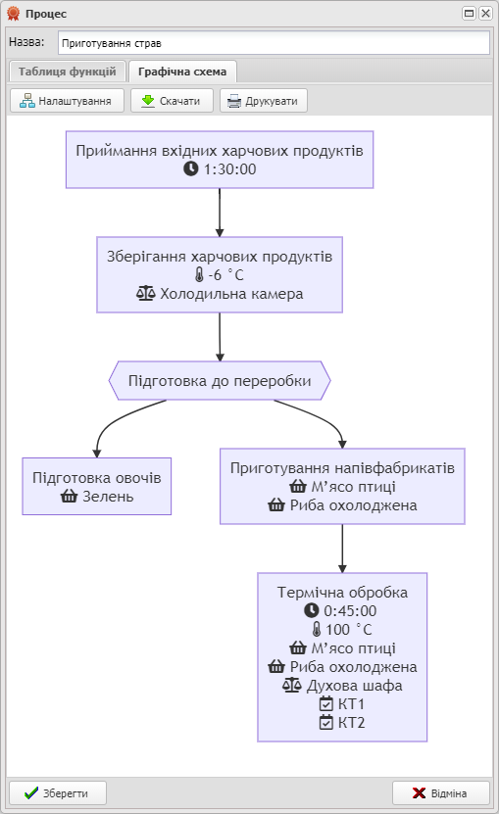
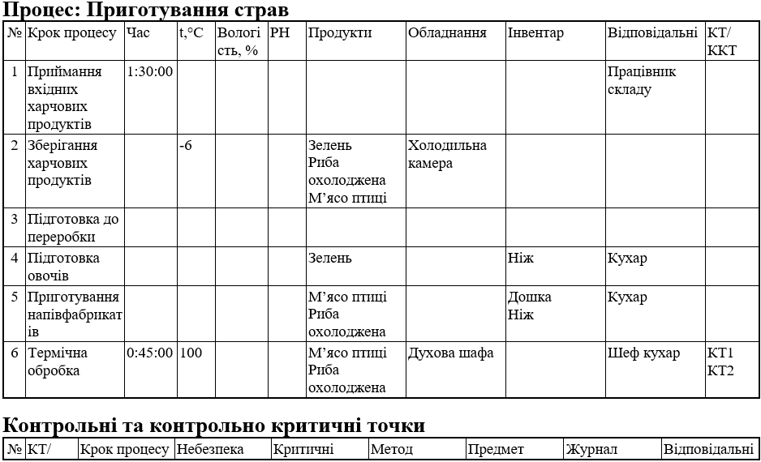
8. Визначення КТ та ККТ, створення плану ХАССП
Автоматизація створення плану HACCP на кожне блюдо або групу блюд;
Інтегрований графічний редактор блок-схем.

Slide 14
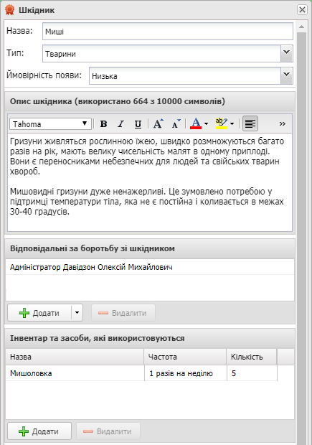
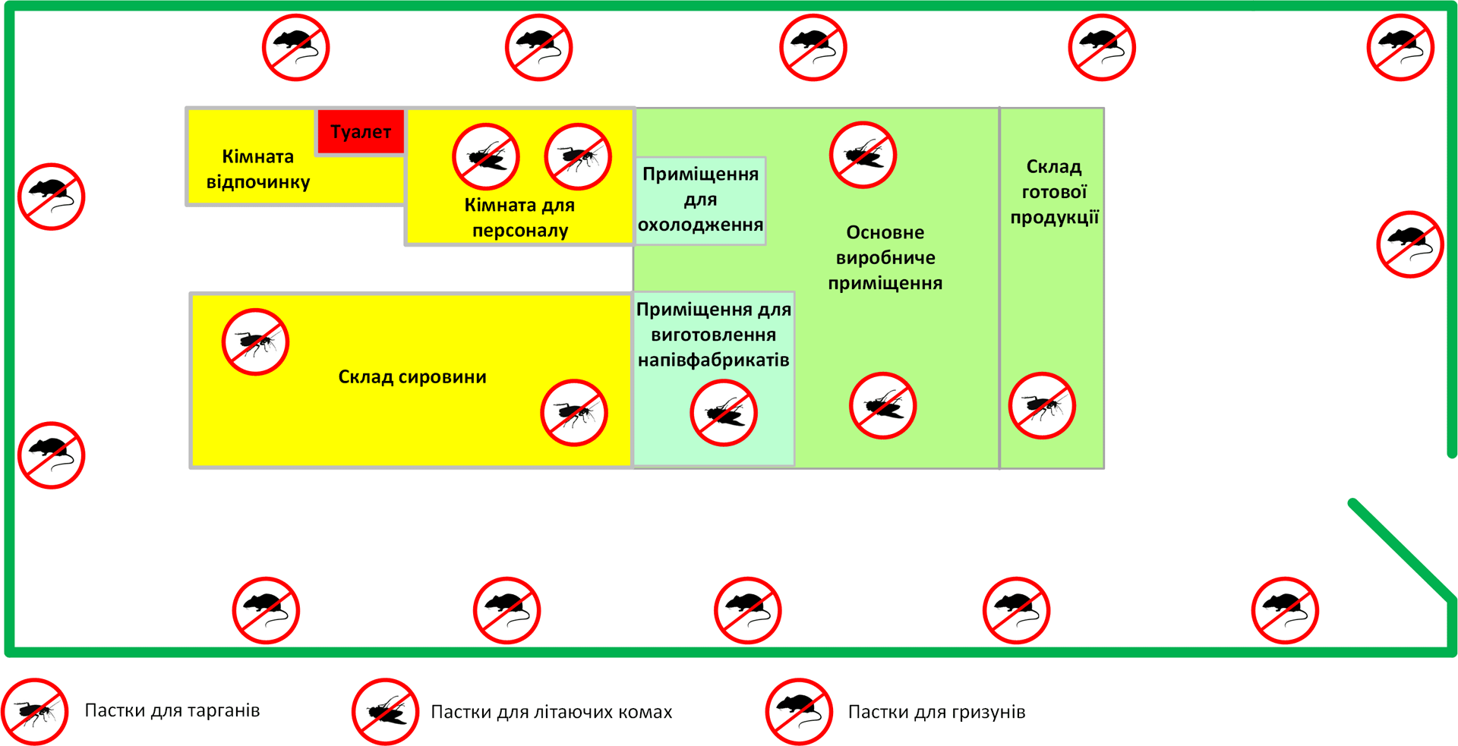
9. Боротьба зі шкідниками, запобіжні та коригуючі дії
Облік інвентаря для боротьби зі шкідником
Запобіжні та коригуючі дії
Призначення відповідальних
Підбір підрядників по пест-контролю

Slide 15
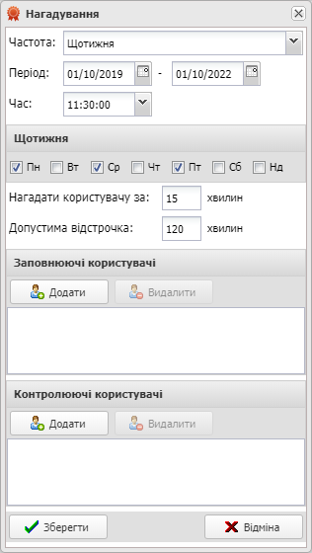
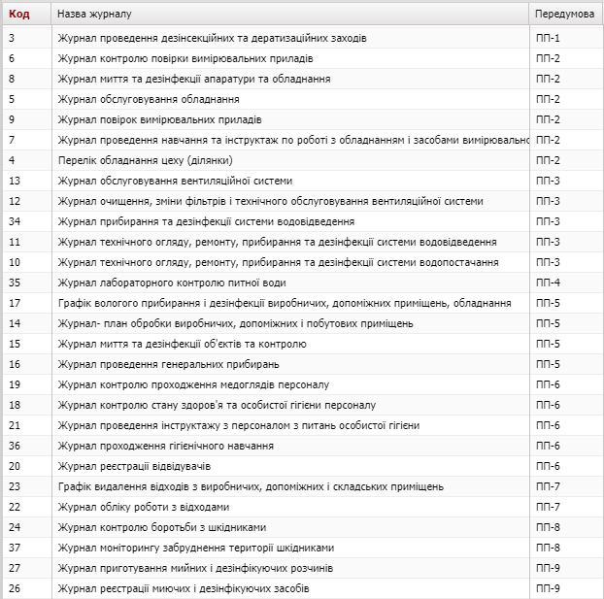
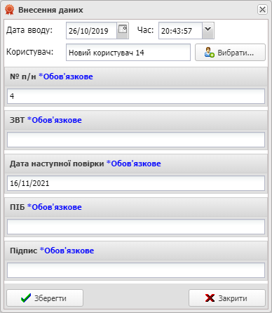
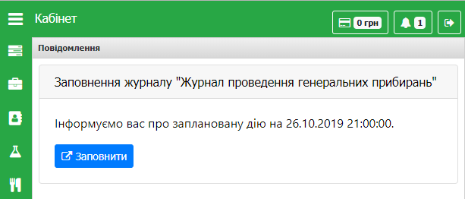
10. Система моніторингу та можливість ведення електронних журналів
Можливість створити будь який журнал
Моніторинг заповнення даних
Нагадування о необхідності внесення даних

Slide 16
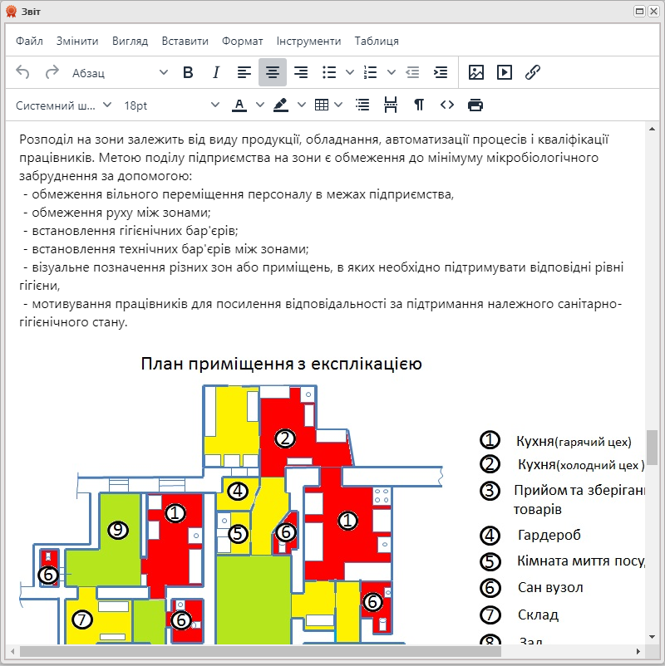
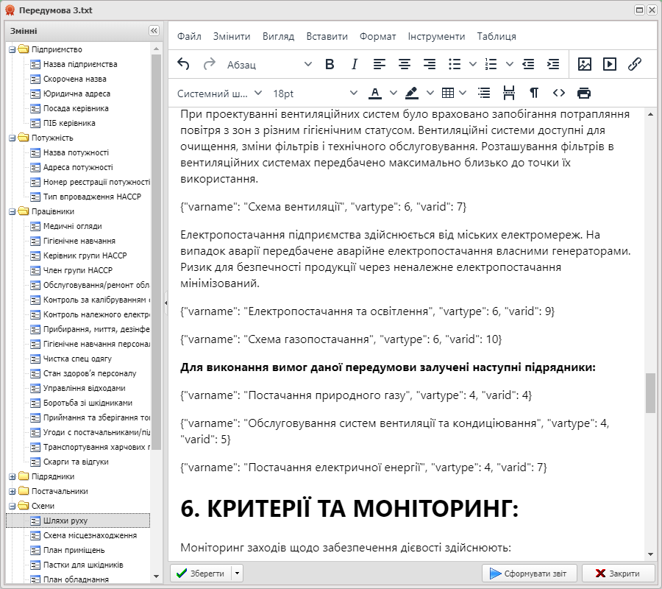
11. Створення звітів, підготовка до державних аудитів
Потужний редактор звітів
Шаблони звітів по 13 програмам передумовам HACCP
Друкування документів онлайн
Звіти адаптовані до вимог державних аудиторів

Slide 17
Переваги нашого сервісу
Швидке впровадження завдяки автоматизації
Хмарний онлайн сервіс не потребує серверу та обслуговування
Працює з ПК, ноутбуку, планшету або смартфону
Шаблони документів та звітів, типові продукти, зразки схем
Інтеграція з державними реєстрами для пошуку та перевірки
Самостійне або спільне впровадження з експертами
Завжди актуальна документація згідно законодавства
Дякуємо за увагу!
https://sanfood.biz/

